Slide 1
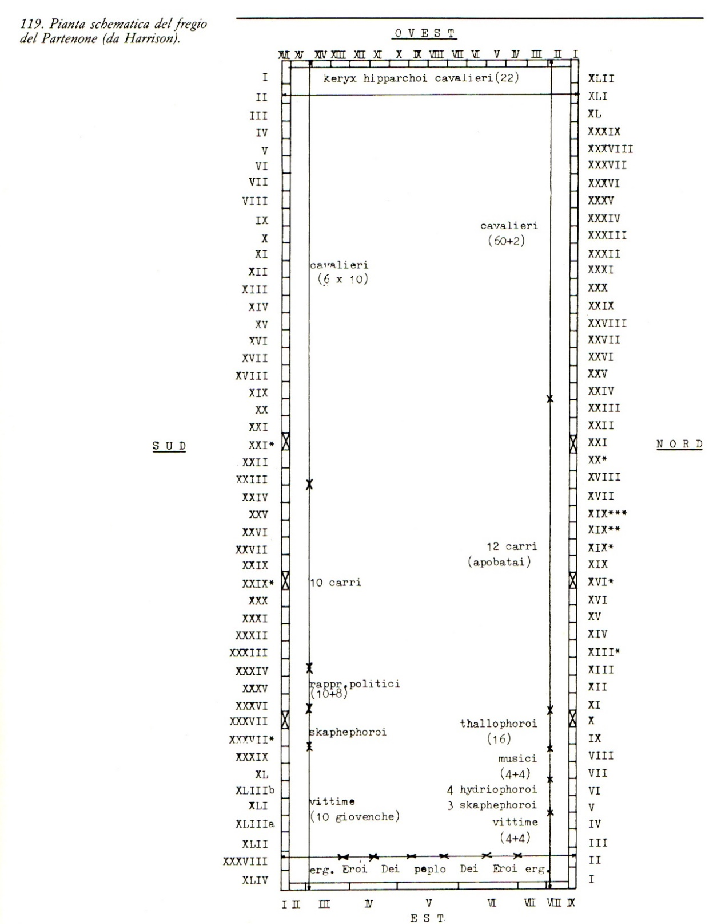
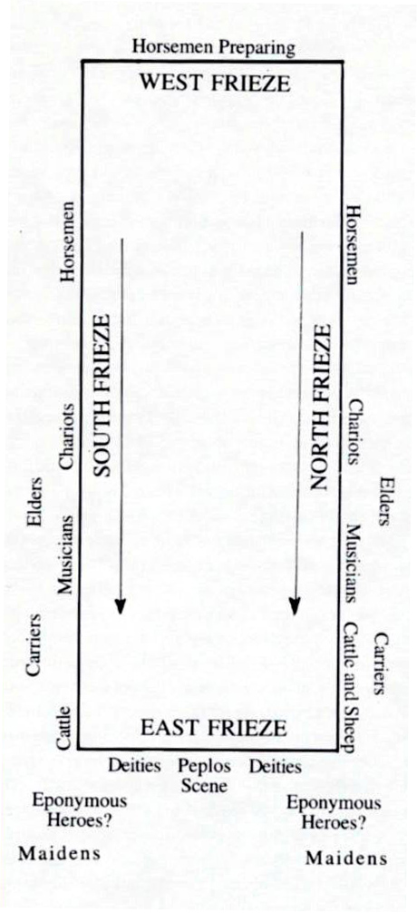
Partenone, fregio
sviluppo del fregio 160 m
445-438 a.C.

Slide 2
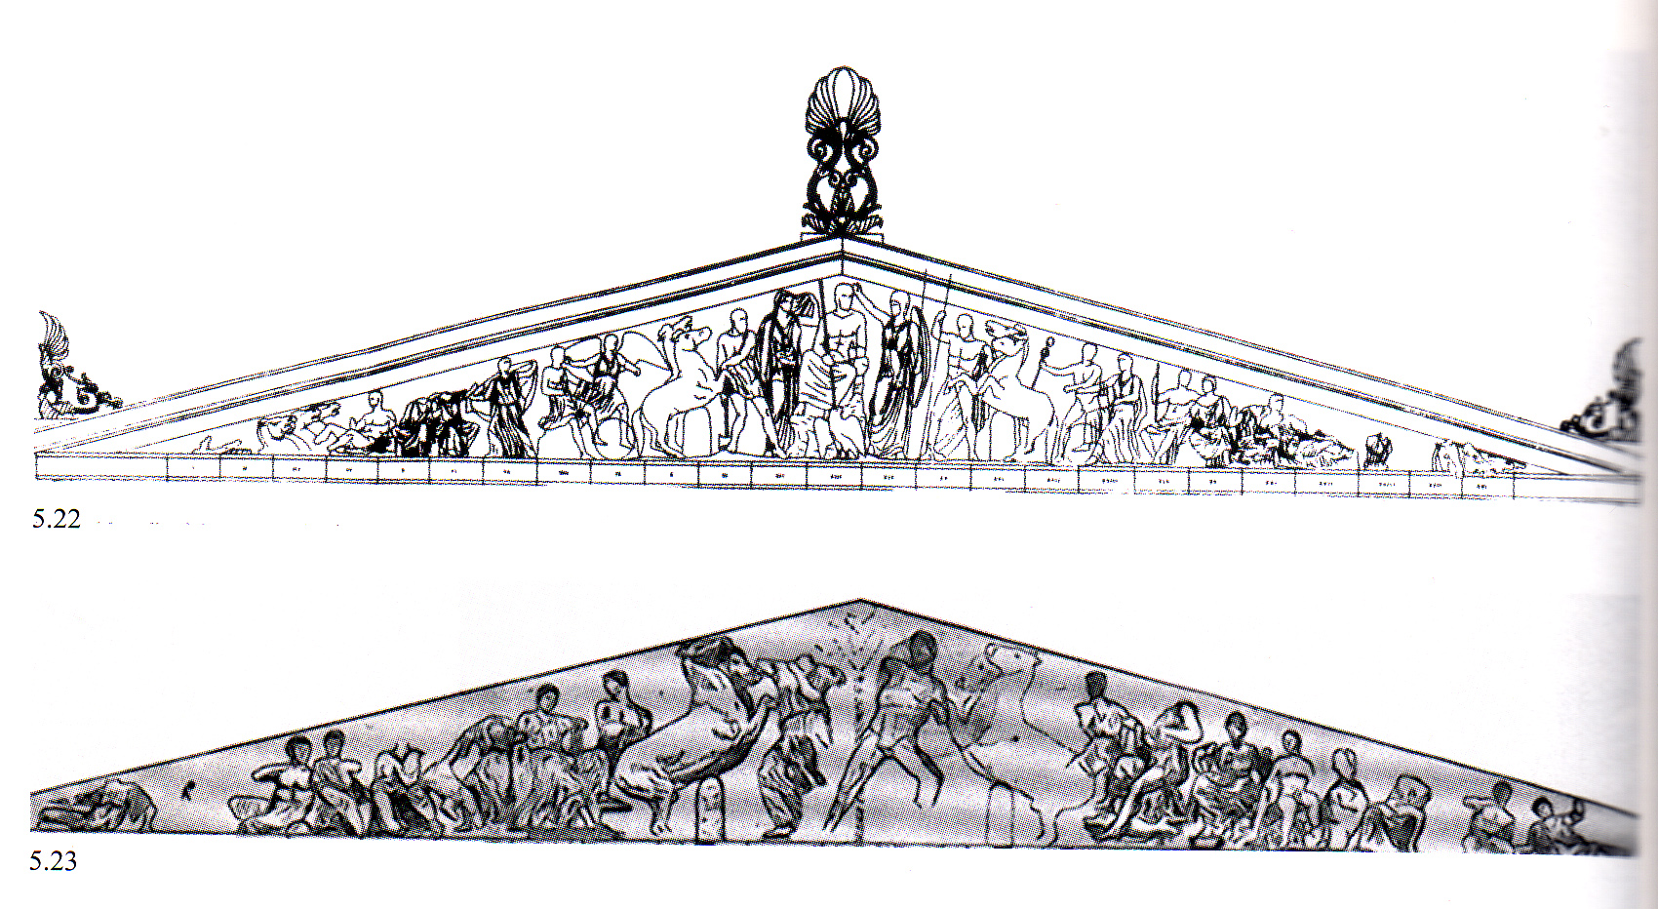
Partenone, frontoni
frontone Est, 440 a.C., nascita di Atena, Pandora, Helios, Selene, Dioniso, Kore,
Demetra, Artemide, Efesto, Zeus, Hera, Hestia, Dione, Afrodite
b) frontone Ovest, 432 a.C. (vendita impalcatura), lotta tra Atena e Poseidon per il dominio
sull’Attica – finito poco prima della guerra del Peloponneso
a)
b)

Slide 3
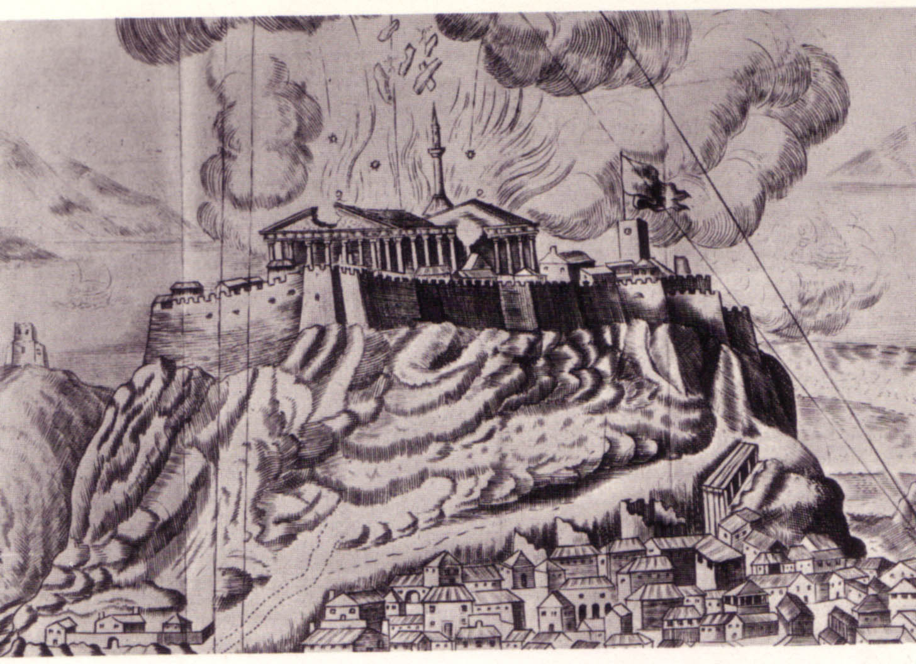
Esplosione di polveriera turca del Partenone nel 1687
ha distrutto la parte centrale del frontone

Slide 4
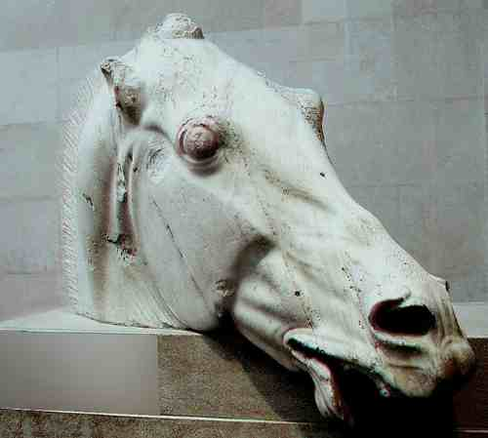
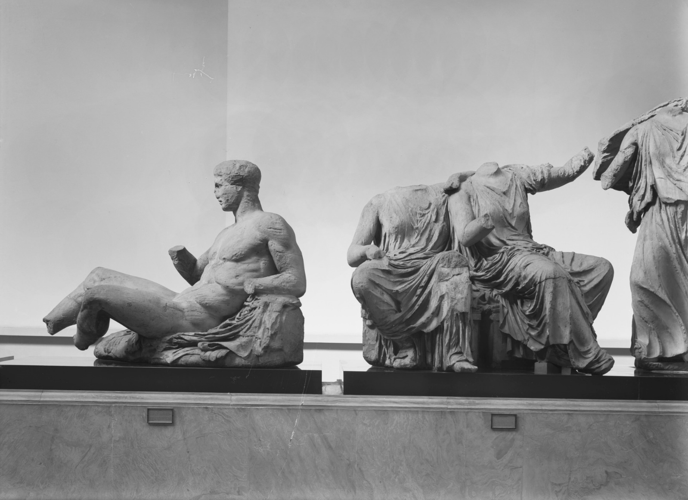
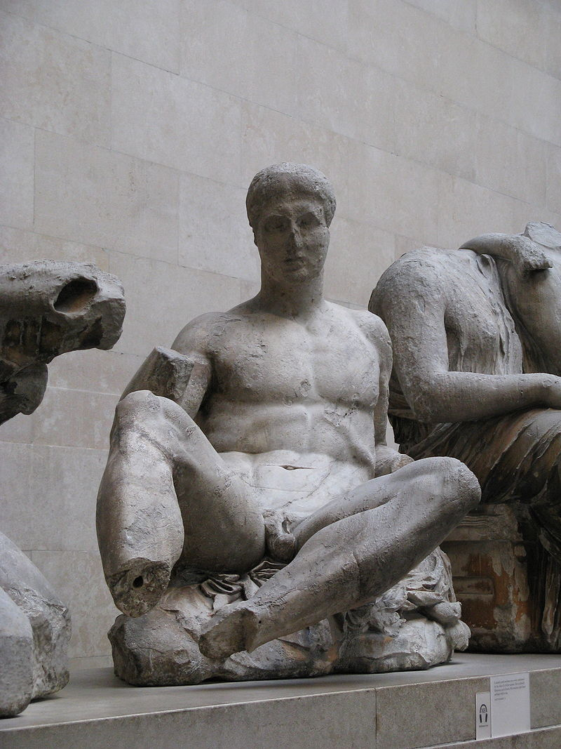
Partenone, frontone Est, Dioniso , Kore, Demetra, Iris
testa di cavallo della
quadriga di Helios
Dioniso Demetra e Kore Iris

Slide 5
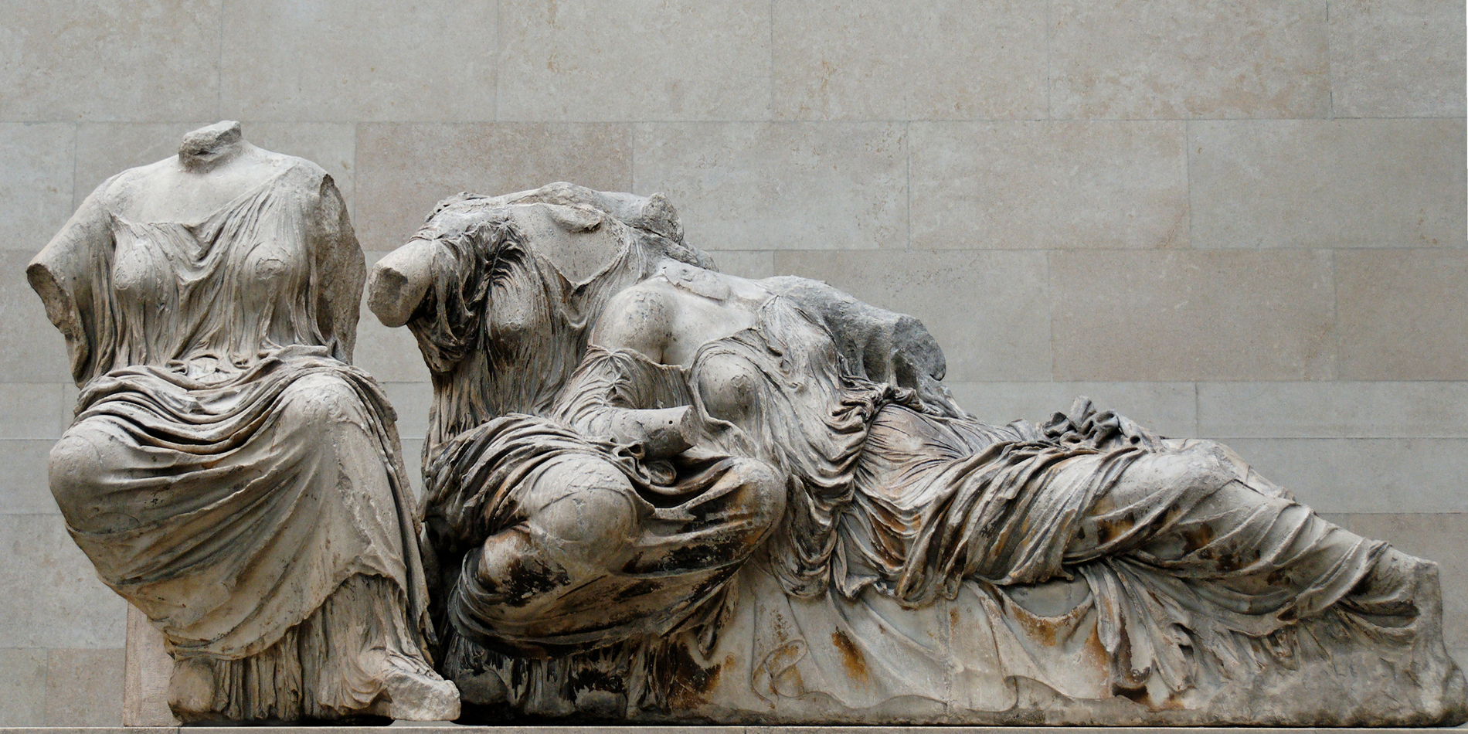
Partenone, dal frontone est
Hestia Dione Afrodite

